Slide 1
مراجعة هيكل الدراسات الاجتماعية الصف السادس الفصل الثالث
2023-2022

Slide 2
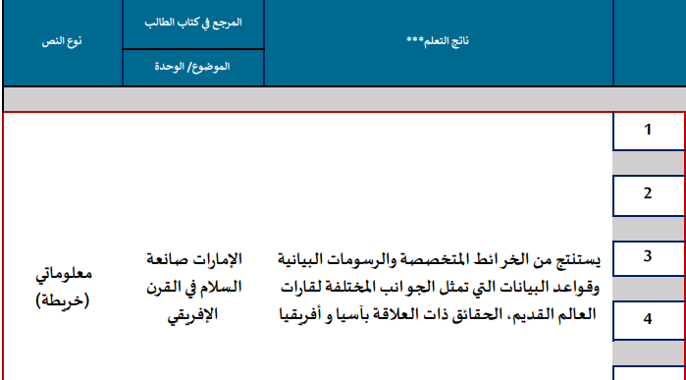

Slide 3
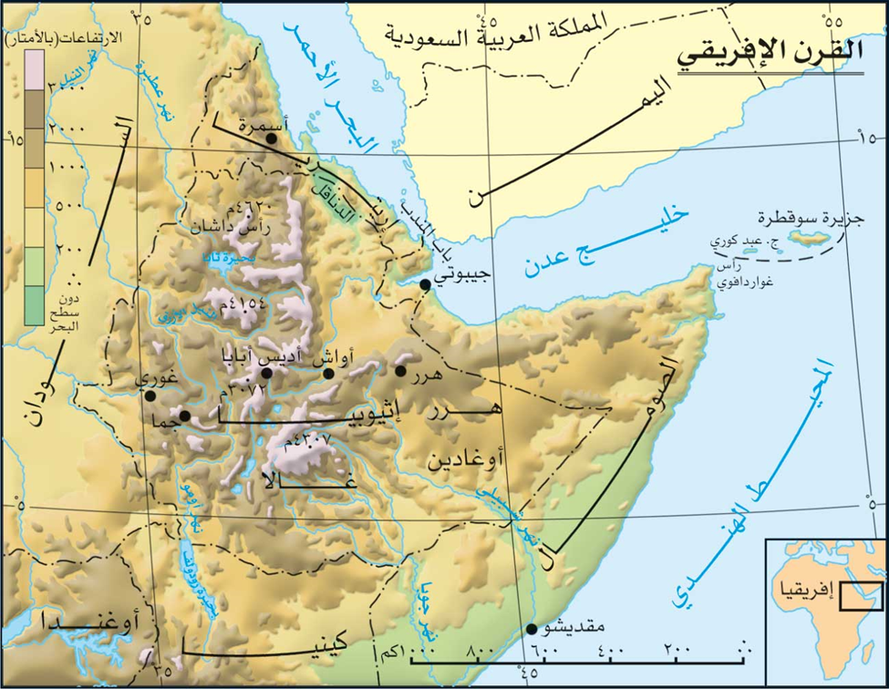

Slide 4
- تقع دول القرن الأفريقي:
شمال افريقيا جنوب أفريقيا شرق افريقيا غرب افريقيا.
2- الممر المائي الذي تشرف عليه دول القرن الأفريقي
مضيق هرمز * مضيق جبل طارق * مضيق رأس الرجاء الصالح * مضيق باب المندب
3- دول القرن الأفريقي:
السودان , كينيا, الصومال, جيبوتي *اليمن, ارتيريا, إثيوبيا, كينيا
*ارتيريا, إثيوبيا, الصومال, جيبوتي *ارتيريا, اوغنده, كينيا, جيبوتي
4- عاصمة ارتيريا:
اسمرة *اديس ابابا *جيبوتي *الصومال
5- عاصمة اثيوبيا:
اسمرة *اديس ابابا *جيبوتي *الصومال

Slide 5
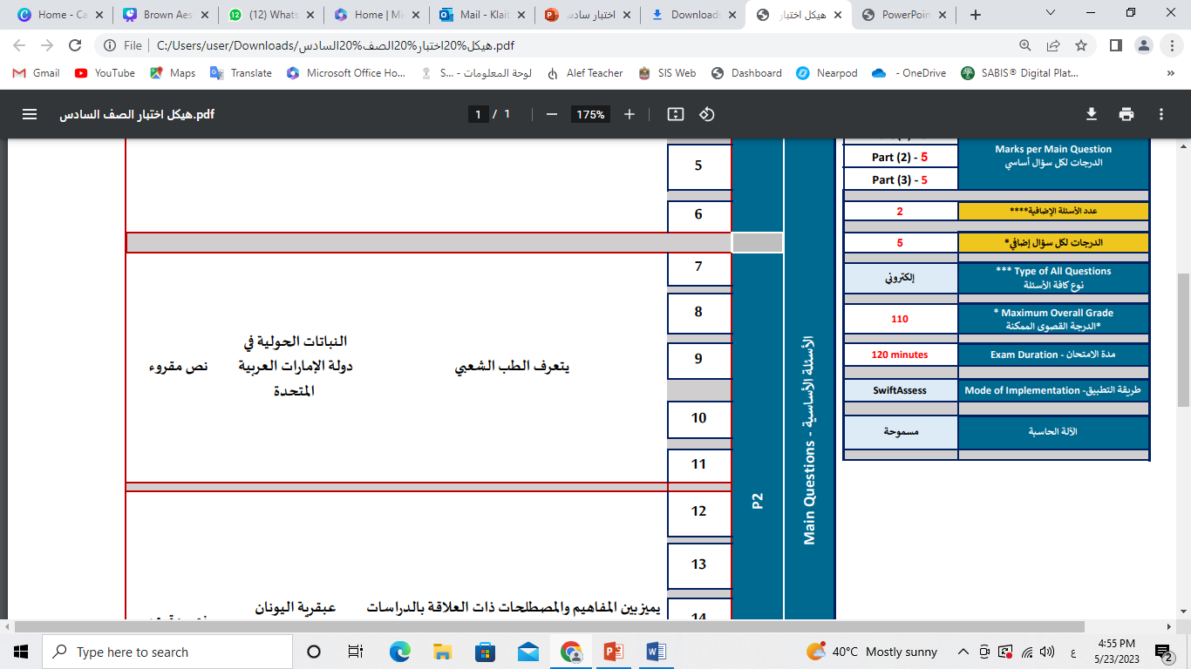

Slide 6
الطب الشعبي
أ – التجبير :- أي العمل على معالجة الكسور (كسور أو شروخ العظام أو انفصالها ) وهي مبنية على علم تشريح العظام وعلى الخبرة في معالجتها ، وهذا النوع من الممارسات لا شك أنه مبني على أصول علمية مستقاة من الخبرة الإنسانية والعربية في مجال التشريح وعلاج أمراض وحوادث العظام من كسور وغيرها .
ب- علاج الجروح والتضميد :- وهو فرع من فروع علم الطب ، وقد اكتسب أهالي المنطقة الخبرة فيه نتيجة ما توارثوه من معالجات حول هذا الموضوع وما انتهت إليه خبرتهم اليومية في هذا المجال نتيجة معايشة الإنسان اليومية لمثل هذه الحالات ، وحاجته إلى علاجها ، الأمر الذي دفع به إلى اكتشاف العديد من الوصفات التي كان للكثير منها نتـائج إيجابية في هذا المجال كعلاج الجروح بالملح ( مطهر وقابض للنـزف) وكذلك علاجها باللبان العربي كمادة قابضة أو لاصقة .
ج- علاج التقـرح :- (أي القراح المزمنة التي تنتشر في بعض الأجزاء من جسم الإنسان ) عن طريق الوصفات المطهرة والقاتلة للبكتيريا أو الفطريات ، حيث تعمل المادة المطهرة على شفاء هذه القروح . ومن هذه الوصفات (الخيلة والزعتر والملح ) والخيلة والزعتر نباتـات استخدمت بكثرة في الطب العربي إذ استخدمت هذه الوصفات أيضاً لعلاج العديد من الأمراض كأمراض البطن بصفة عامـة .
د – الحجـامة :- وإلى جانب المعالجات السابقة فقـد تم اسـتخدام الحجامة وهي – كما يعتقد مستخدموها – وسيلة لإخراج الدم الفاسد أو الزائد في جسم الإنسان وشفطه عن طريق استخدام أداة لشـفط الدم وتجميعه في أماكن معينة من جسم الإنسان
كمؤخرة الرأس أو كاحل الرجلين أو بطن السـاق أو الفخذ أو تحت الذقن أو ظاهر القدم أو أسفل الصدر ، والأداة المستخدمة في الحجامة هي عبارة عن قرن حيوان ، حيث يجرح الموضع الذي تم فيه حبس الدم وتجميعه وتركه ينزف حتى يتم تفريغ الدم المتجمع – وقد تستغرق عملية شفط الدم قرابة عشر دقائق – وبعدها يقوم المعالج بمداواة الجرح من خلال كث الرماد عليه .
و – الكـي : كما روي عنه عليه الصلاة والسلام أنه قد نصح باستخدام الكي ، وهو وسيلة شاع استخدامها في الطب الشعبي عند العـرب حيث يحمي الطبيب المعالج قطعة من المعدن وتوضع على مكان الألم أو على مكان يحدده الطبيب باعتبار أن هذا المكان من جسم الإنسان يتحكم في مصدر إحساسه بالألم . وإن كان هذا النوع من العلاج يأتـي في الغالب بعد استخدام الأساليب الأخرى للعلاج لما فيه من إيلام للمريض . ويعد العلاج بالكي علاجاً ناجحاً في بعض حالات القراح أو الأورام السرطانية ، حيث ثبت نجاحه نسبياً .

Slide 7
1- من الوصفات التي كان للكثير منها نتائج إيجابية في مجال علاج الجروح:
الملح واللبان *الخيلة والزعتر *الرماد *اليعدة
2- وسيلة شائع استخدامها في الطب الشعبي عند العرب يحمي الطبيب المعالج قطعة من المعدن وتوضع على مكان الألم:
التجبير *علاج الجروح والتضميد *الحجامة *الكي
3- من الوصفات المطهرة والقاتلة للبكتريا او الفطريات، وتعمل شفاء القروح:
الملح واللبان *الخيلة والزعتر *الرماد *اليعدة
4- أداة تستخدم في الحجامة لاخراج الدم الفاسد:
قطعه معدنية *قرن حيوان * الملح * الزعتر
5- ممارسات مبنية على أصول علمية مستقاة من الخبرة الإنسانية والعربية في مجال التشريح وعلاج أمراض وحوادث العظام من كسور وغيرها:
التجبير *علاج الجروح والتضميد *الحجامة *الكي

Slide 8
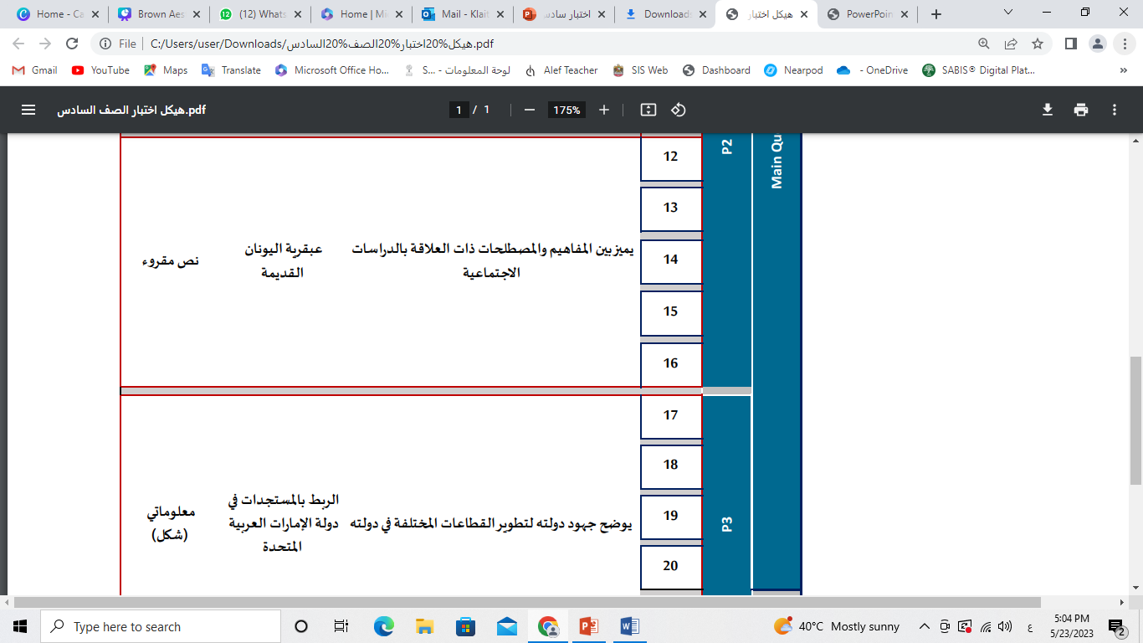

Slide 9
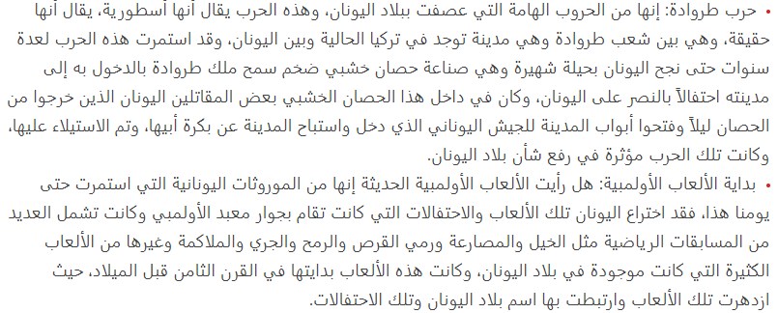

Slide 10
1) تقع مدينة طروادة في :
تركيا يونان بريطانيا صقلية
2) فاز اليونانيون في حرب طرواة عن طريق حيلة :-
خداع الطروادين بدخول داخل حصان خشبي خداع الطروادين بدخول داخل جمل خشبي
خداع اليونانيون بدخول داخل قارب خشبي خداع اليونانيون بدخول داخل سفينة خشبية
3) الألعاب الأولمبية هي
مسابقات رياضية مسابقات علمية مسابقات تكنولوجية مسابقات أدبية
4) لماذا وجدت العاب الأولمبية :-
للحرب للتعليم للاحتفال للطب
5) بدأت الألعاب الأولمبية عام
776 ق.م 776 م 876 ق.م 876 م

Slide 11
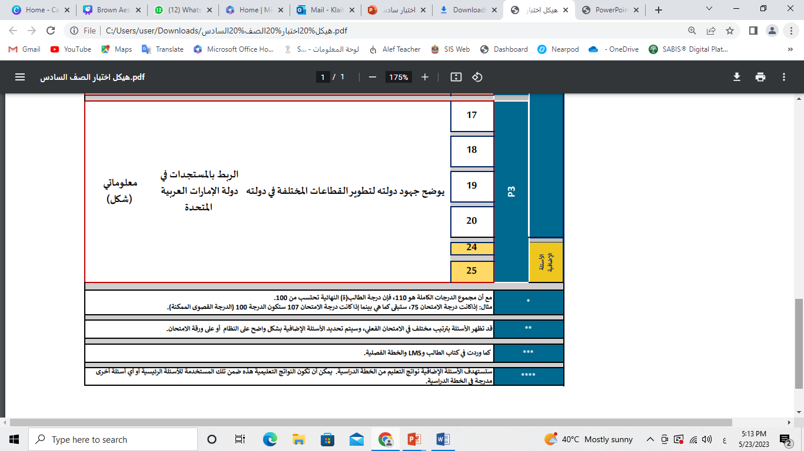

Slide 12
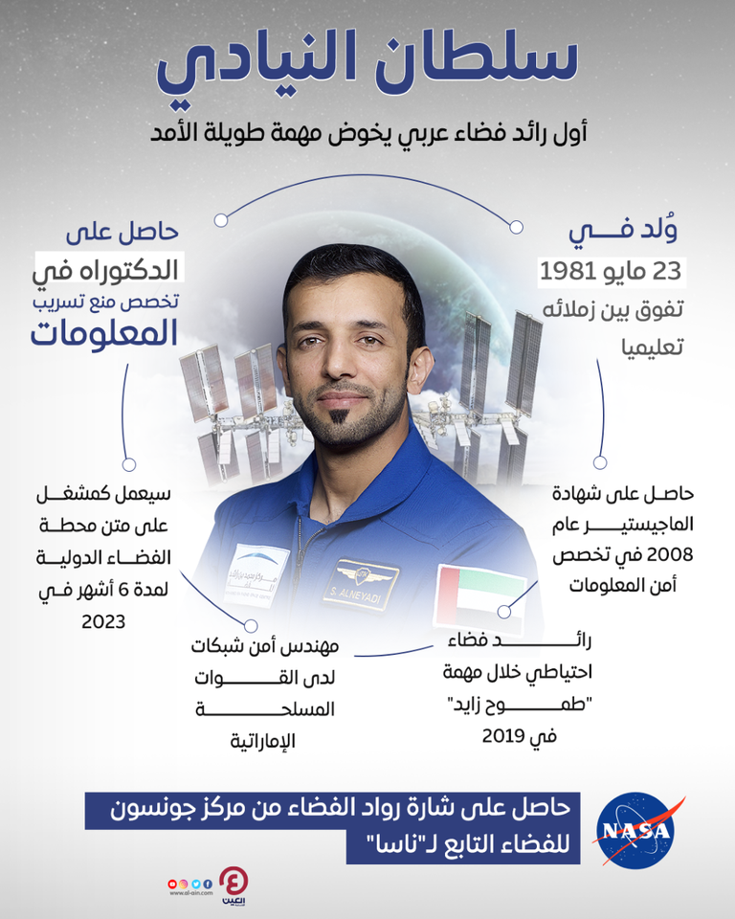

Slide 13
عمر سلطان النيادي هو
52 42* * 32* *22
حصل على شهادة الدكتوراه في ......................................
أمن المعلومات منع تسريب المعلومات أمن الشبكات مهندس شبكات
ناسا هي
وكالة للفضاء وكالة سيارات وكالة عقارات وكالة أنباء
سيعمل سلطان النيادي في محطة الفضاء الدولية كمشغل لمدة .........................
ست سنوات ست شهور ست أسابيع ست أيام
مصدر الدراسة :-
البيان *الخليج * العين *الاتحاد

